Slide 1

Impacto del Preprocesamiento en Redes Convolucionales (CNN)
Análisis Comparativo: Filtro de Mediana en Clasificación Botánica
Alumno: Diego Ricardo Esparza Cortes
Técnica Propuesta: Filtro de Mediana (Median Blur)
Fecha de Presentación: 13 de Junio

Slide 2

Justificación Teórica
¿Qué hace y por qué se propone?
El Filtro de Mediana es un operador no lineal que reemplaza cada píxel por la mediana de su vecindad local. Se propone para este problema específico debido a que las imágenes botánicas presentan ruido de alta frecuencia en los fondos (pasto, hojas, variaciones de luz) que confunden a la CNN.
Efecto esperado: Eliminar el ruido 'sal y pimienta' y suavizar texturas irrelevantes, obligando a la red a enfocarse en la morfología macro (bordes y siluetas) de los pétalos para mejorar la discriminación entre clases similares.

Slide 3
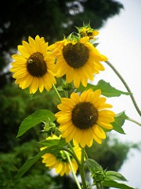

Evidencia Visual: Antes y Después
ORIGINAL (SIN PROCESAR)
FILTRO DE MEDIANA
Fondo suavizado y bordes preservados. Redimensionamiento estricto.
Presencia de ruido textural y variaciones granulares en el fondo.

Slide 4
Línea Base: Modelo Original (71%)
CLASE
PRECISION
RECALL
F1-SCORE
Daisy
0.98
0.66
0.79
Dandelion
0.78
0.88
0.83
Rose
0.48
0.87
0.62
Sunflower
0.75
0.80
0.77
Tulip
0.88
0.37
0.52
Nota crítica: El Recall del Tulipán (0.37) indica que el modelo base no lograba identificar la clase correctamente.

Slide 5
Impacto: Filtro de Mediana (76%)
CLASE
PRECISION
RECALL
F1-SCORE
Daisy
0.92
0.73
0.81
Dandelion
0.76
0.87
0.81
Rose
0.63
0.62
0.62
Sunflower
0.80
0.78
0.79
Tulip
0.72
0.76
0.74
El Accuracy de validación global incrementó un 5% absoluto.

Slide 6
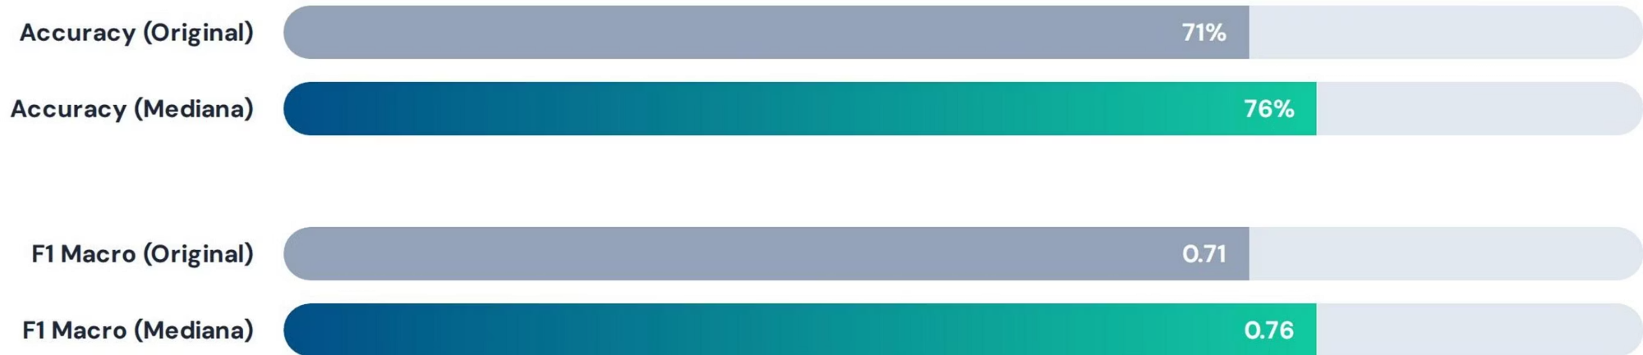
Comparativa de Accuracy y Promedios
Metric
Original
Mediana
Accuracy
71%
76%
F1 Macro
0.71
0.76

Slide 7
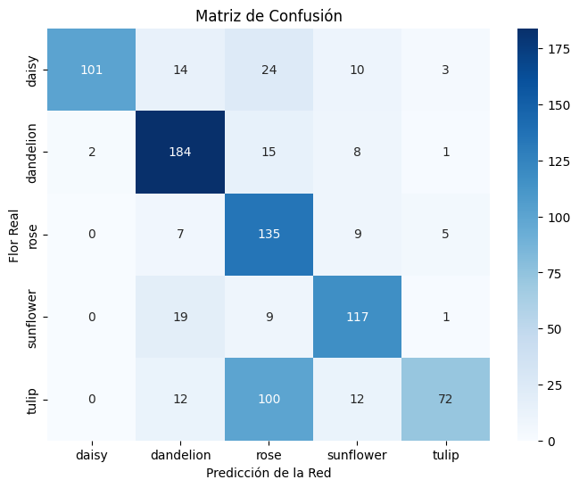
Análisis de la Matriz de Confusión
Estado Base (Error Crítico)
El modelo base confundía 100 tulipanes clasificándolos como rosas. Esto generaba un sesgo masivo donde la red usaba la clase 'Rose' como comodín ante el ruido visual.

Slide 8
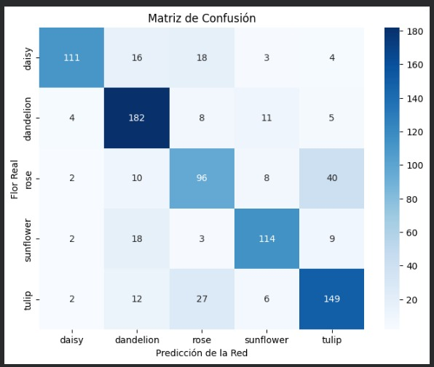
Análisis de la Matriz de Confusión
Con Mediana (Corrección)
Al suavizar las imágenes, la confusión Tulipán-Rosa bajó de 100 a solo 27 errores. Los aciertos reales en Tulipanes subieron de 72 a 149.

Slide 9

Conclusiones: Evaluación de Impacto
¿Mejoró el desempeño global?
Sí, mejoró sustancialmente. El Accuracy subió un 5% y el modelo se volvió más robusto ante clases similares.
¿Qué clases se confundieron más?
Inicialmente Tulipán con Rosa, por similitud cromática y ruido de fondo. Tras el preprocesamiento, apareció una confusión leve de Rosa hacia Tulipán (40 casos), indicando que el suavizado extremo puede borrar texturas finas de los pétalos de las rosas.
¿Recomendarías este preprocesamiento?
Sí. Es altamente eficaz para limpiar fondos botánicos complejos y equilibrar el aprendizaje de la red sin sacrificar la silueta esencial de la flor.

Slide 10
¿Preguntas?
Diego Esparza | Proyecto Final CNN
13 de Junio de 2026

